Slide 1
Yazılım Test Mühendisliği — Proje Ödevi
Rest Assured ile API Test Otomasyonu
Java 17 • Maven • JUnit4 • GET/POST • Regresyon
Hazırlayan: Roua Haj momamed • Öğrenci num: 030123100 • Tarih: 26.12.2025
Rest Assured • JUnit4 • Maven
Notes:
[Sources]
- Ödev gereksinimleri (yüklenen PDF).
[/Sources]

Slide 2
Yazılım Test Mühendislik nedir
Nedir, Türleri?
Yazılım Test Mühendislik nedir?
Yazılım Test Türleri:
Tanıtım:
Yazılım Test Mühendisliği, bir yazılımın istenen gereksinimlere uygun, hatasız, güvenilir ve yüksek kaliteli çalışıp çalışmadığını bilimsel yöntemler ve teknikler kullanarak doğrulayan mühendislik disiplinidir.
Amaç:
- hataları erken yakalamak.
- riskleri azaltmak.
- yazılım kalitesini sürekli iyileştirmektir.
Manuel Test:
Testlerin insan tarafından, herhangi bir otomasyon
aracı kullanılmadan yapılmasıdır.
- Test senaryoları adım adım manuel uygulanır.
- Genellikle keşif (exploratory) ve UI testlerinde kullanılır.
- Kurulumu kolaydır, ancak zaman alır
Otomasyon Testi:
Testlerin kod ve araçlar kullanılarak otomatik şekilde çalıştırılmasıdır.
- Testler tekrar tekrar ve hızlı şekilde çalıştırılır
- Regresyon ve API testleri için idealdir
- Zaman ve maliyet tasarrufu sağlar
Rest Assured • JUnit4 • Maven
Notes:
[Sources]
[/Sources]

Slide 3
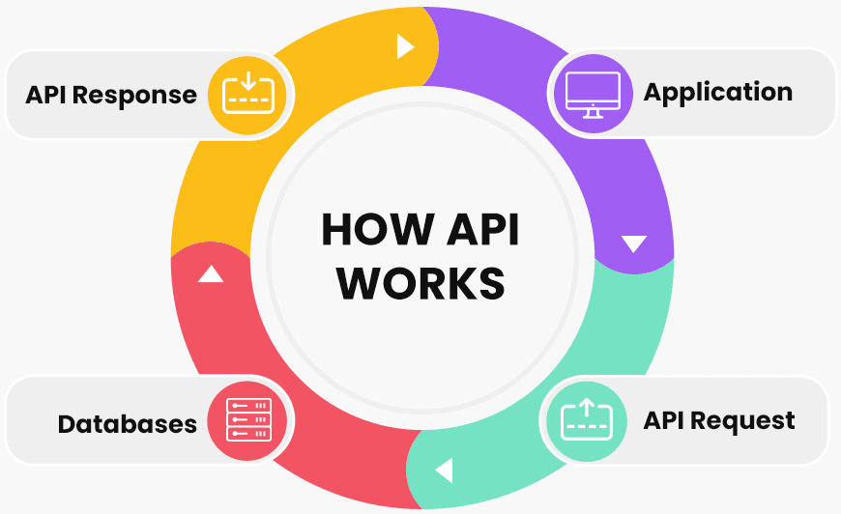
API & API Testi
Nedir, Ne yapar?
API Test nedir?
API testi neyi doğrular?
Tanıtım:
API testi bir yazılımın sunucu servislerinin doğru çalışıp çalışmadığını kullanıcı arayüzü olmadan
İstek ve cevap üzerinden test etme işlemidir.
Amaç:
- Servisin doğru, hızlı ve güvenilir çalıştığını doğrulamak.
- Hataları erken aşamada yakalamak.
- Otomasyon ve regresyon testlerine uygunluk sağlamak.
Status Code (200, 201, 4xx, 5xx)
Response Body (beklenen veri doğru mu?)
Response Time (belirlenen sürede mi?)
Request Body doğruluğu (POST / PUT)
Client
API
Data
Web / Mobil / Postman
REST endpoint’ler
DB / Service / Cache
Rest Assured • JUnit4 • Maven
Notes:
[Sources]
[/Sources]

Slide 4
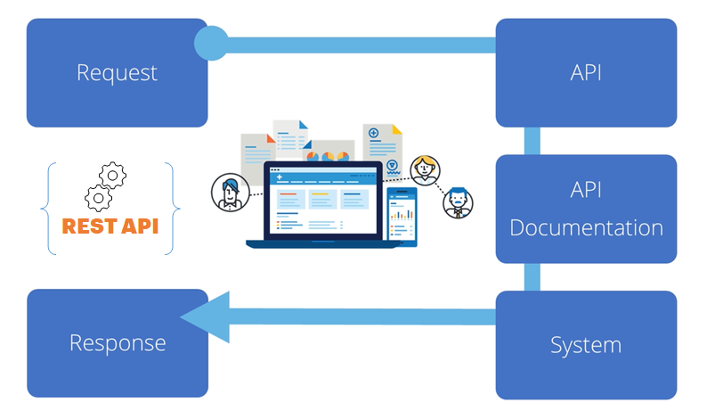
Rest Assured nedir?
Tanıtım, Faydaları
Rest Assured nedir?
Tanıtım:
Rest Assured, Java tabanlı projelerde REST API’lerin otomatik olarak test edilmesini sağlayan bir test kütüphanesidir.
API testlerini okunabilir, kısa ve anlaşılır şekilde yazmaya imkan tanır.
Ne İşe Yarar?
Rest Assured ile:
- GET, POST, PUT, DELETE istekleri gönderilir.
- API’den dönen status code kontrol edilir.
- Response body içindeki alanlar doğrulanır.
- Response time (performans) ölçülür.
- Otomatik regresyon testleri yazılır.
Rest Assured • JUnit4 • Maven
Notes:
[Sources]
- Rest Assured genel tanıtım/dokümantasyon: https://rest-assured.io/ (kütüphane amaç ve kullanım bağlamı).
[/Sources]

Slide 5
Projede ne yaptım? (Kod açısından detaylı)
Adımlar
Adımlar:
Maven tabanlı bir test projesi kurdum
Önce projeyi Maven projesi olarak oluşturdum.
Böylece:
bağımlılıkları (Rest Assured, JUnit4) pom.xml üzerinden yönettim.
testleri tek komutla çalıştırabilir hale getirdim (mvn test).
4) POST endpoint’i için request body içeren test yazdım (CreateUserTest)
JSON formatında bir request body oluşturdum (ör: name + job)
contentType(JSON) diyerek isteğin JSON olduğunu belirttim.
post("/users") ile sunucuya POST isteği gönderdim.
Dönen cevabı doğruladım.
2) Ortak bir altyapı oluşturdum (BaseTest)
Kod tekrarını azaltmak ve testleri profesyonel yapmak için bir BaseTest sınıfı yazdım.
Bu sınıfta:
- baseURI olarak: https://reqres.in
- basePath olarak: /api, ayarlarını yaptım.
5) Testleri çalıştırıp otomatik regresyon mantığı kurdum
Testleri iki şekilde çalıştırabilir hale getirdim:
- IntelliJ üzerinden “Run”.
- Maven üzerinden mvn test.
3) GET endpoint’i için otomatik
bir API testi yazdım (GetUserTest)
Hazırlık → İstek → Doğrulama
GET testinde özellikle şunları doğruladım:
Status Code kontrolü: 200 mü?
Response Body kontrolü: JSON içindeki alanlar beklenen gibi mi?
  data.id doğru kullanıcıyı mı gösteriyor?
  data.email içinde “@” var mı? (email format kontrolü)
  Response Time kontrolü: cevap belirlediğim sürenin
  (örn 2000ms/3000ms) altında mı?
6) Sonuç:
  ✅ Rest Assured ile servis testi yazdım
  ✅ Java + Maven + JUnit4 kullandım
  ✅ GET + POST yaptım
  ✅ Status code kontrolü yaptım
  ✅ Response body kontrolü yaptım
  ✅ Response time kontrolü yaptım
  ✅ POST’ta request body kullandım
  ✅ Testleri çalıştırıp gösterilecek hale getirdim
Rest Assured • JUnit4 • Maven
Notes:
[Sources]
- Otomatik testleri yapılandırma prensipleri (katmanlar ve pratik öneriler): https://www.thoughtworks.com/en-us/insights/blog/guidelines-structuring-automated-tests
[/Sources]

Slide 6
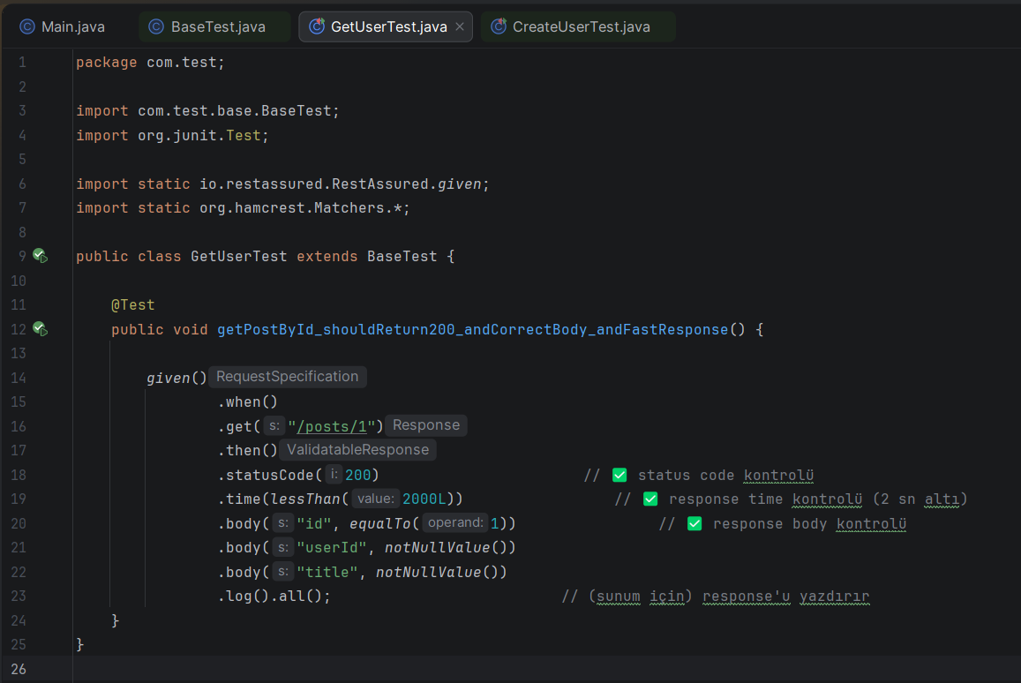
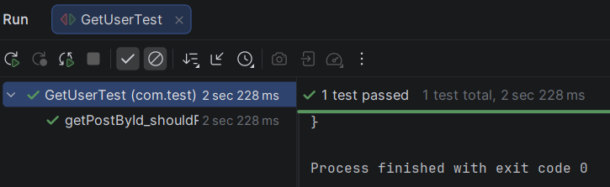
B) Kod & Proje Yapısı
Maven standardı + tekrar kullanılabilir test altyapısı
BaseTest (ortak konfigürasyon)
@Test
public void getPostById_shouldReturn200_andCorrectBody_andFastResponse() {
given()
.when()
.get("/posts/1")
.then()
.statusCode(200) // ✅ status code kontrolü
.time(lessThan(2000L)) // ✅ response time kontrolü (2 sn altı)
.body("id", equalTo(1)) // ✅ response body kontrolü
.body("userId", notNullValue())
.body("title", notNullValue())
.log().all(); // (sunum için) response'u yazdırır
}
baseURI, basePath, ortak header/timeout ayarları
GetUserTest
GET isteği + status/body/time doğrulamaları
Sonuç:
Rest Assured • JUnit4 • Maven
Notes:
[Sources]
[/Sources]

Slide 7
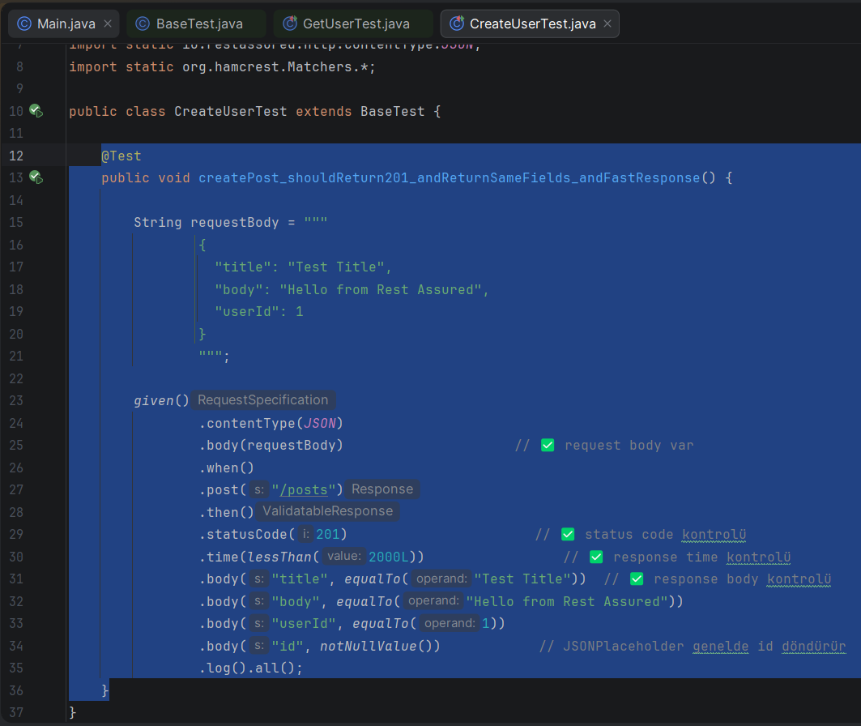
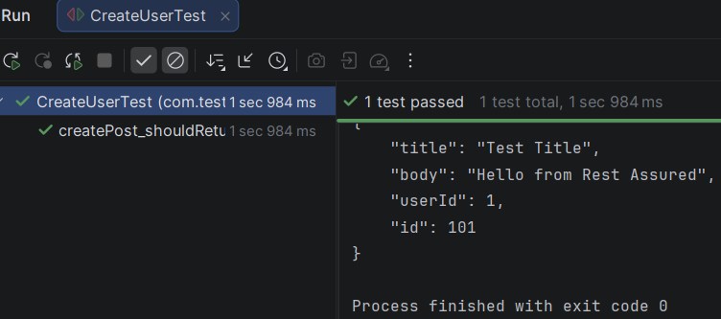
B) Kod & Proje Yapısı
Maven standardı + tekrar kullanılabilir test altyapısı
@Test
public void createPost_shouldReturn201_andReturnSameFields_andFastResponse() {
String requestBody = """
{
"title": "Test Title",
"body": "Hello from Rest Assured",
"userId": 1
}
""";
given()
.contentType(JSON)
.body(requestBody) // ✅ request body var
.when()
.post("/posts")
.then()
.statusCode(201) // ✅ status code kontrolü
.time(lessThan(2000L)) // ✅ response time kontrolü
.body("title", equalTo("Test Title")) // ✅ response body kontrolü
.body("body", equalTo("Hello from Rest Assured"))
.body("userId", equalTo(1))
.body("id", notNullValue()) // JSONPlaceholder genelde id döndürür
.log().all();
}
CreateUserTest
POST isteği + JSON request body + doğrulamalar
Sonuç:
Rest Assured • JUnit4 • Maven
Notes:
[Sources]
[/Sources]

Slide 8

GitHub
GitHub’a yüklemek:
GitHub bağlantısı:
https://github.com/rouabelhaj/YazilimOdevi030123100
Rest Assured • JUnit4 • Maven
Notes:
[Sources]
- ReqRes API docs (GET users): https://reqres.in/api-docs/
[/Sources]

Slide 9
Kullanılan Teknolojiler
Ödev gereksinimlerine uygun teknoloji seçimi
Java 17
Maven
JUnit4
Test kodları Java ile yazıldı.
Bağımlılık yönetimi ve test çalıştırma (mvn test).
Test framework (annotation + assertions).
REST Assured
ReqRes (Demo API)
GitHub
REST API testleri için DSL.
GET/POST senaryolarını göstermek için.
Public repo + teslim linki.
Not: JSON veya XML fark etmez; bu projede JSON request/response kullanıldı.
Rest Assured • JUnit4 • Maven
Notes:
[Sources]
- REST Assured: https://rest-assured.io/ ve GitHub repo: https://github.com/rest-assured/rest-assured
- JUnit4 (About): https://junit.org/junit4/
- Apache Maven: https://maven.apache.org/
- ReqRes API docs (Swagger): https://reqres.in/api-docs/
[/Sources]

Slide 10
Teşekkürler!
Roua Haj momamed
030123100
Bilgisayar Mühendislik 3. sınıf
Notes:
[Sources]
[/Sources]

